Slide 1
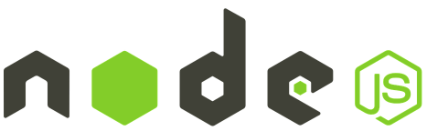


Industrial automation
Michiel Hamblok
Dennis Merken
Jason Vaesen
Bart Grispen
Arne Dubois
Abad Sethi

Slide 2
Inhoudsopgave
PLC
NodeRed
Interface
2

Slide 3
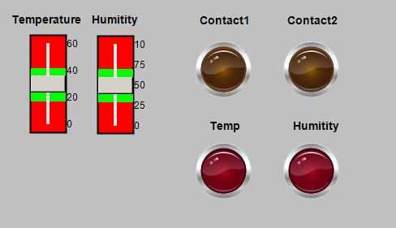
PLC
Visualisatie
Progamma logica
Json data
MQTT
3
PLC - SigFox - Database/ NodeRed - Interface

Slide 4
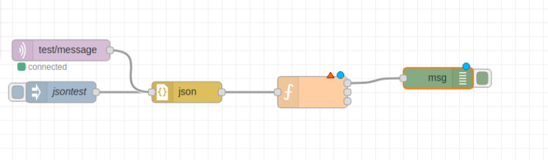
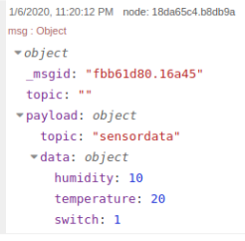
nodered
4
PLC - SigFox - Database/ NodeRed - Interface

Slide 5
Interface
NodeJs server opgezet op Raspberry pi
Data van test db via nodeJs script omgevormd naar json formaat
Json data geplot op webgraph
External services
Real-time weather data ingelezen van een externe API
Externe data opgeslagen in een database
(externe data kan ook terug naar de plc verstuurd worden via MQTT)
5
PLC - SigFox - Database/ NodeRed - Interface

Slide 6
Einde

